Slide 1
«МЕТОДИЧЕСКИЕ РЕКОМЕНДАЦИИ ПО ОРГАНИЗАЦИИ КАРДИОНКОЛОГИЧЕСКОЙ СЛУЖБЫ» методические рекомендации
Астана
2024

Slide 2
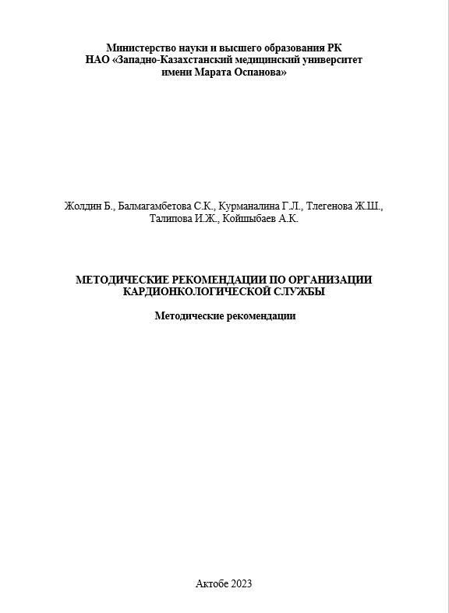
«МЕТОДИЧЕСКИЕ РЕКОМЕНДАЦИИ ПО ОРГАНИЗАЦИИ КАРДИОНКОЛОГИЧЕСКОЙ СЛУЖБЫ»
Авторы:
1. Жолдин Бекболат Кулжанович - к.м.н., профессор кафедры внутренних болезней-2 НАО «Западно-Казахстанский медицинский университет имени Марата Оспанова», член Президиума Ассоциации терапевтов Республики Казахстан, Европейского и Российского общества кардиологов, общества специалистов по сердечной недостаточности, директор Актюбинского филиала Ассоциации кардиологов Республики Казахстан, главный внештатный клинический фармаколог Актюбинского ОУЗ.
2. Балмагамбетова Сауле Кабедаевна - Ph.D., ассоциированный профессор кафедры онкологии НАО «Западно-Казахстанский медицинский университет имени Марата Оспанова».
nncrzRK
nncrz_kz
ННЦРЗ
https://nncrz-uslugi.kz/

Slide 3
«МЕТОДИЧЕСКИЕ РЕКОМЕНДАЦИИ ПО ОРГАНИЗАЦИИ КАРДИОНКОЛОГИЧЕСКОЙ СЛУЖБЫ»
Авторы:
3. Курманалина Гульнара Лукпановна - к.м.н., ассоциированный профессор, руководитель кафедры внутренних болезней-2 НАО «Западно-Казахстанский медицинский университет имени Марата Оспанова».
4. Тлегенова Женисгуль Шимбулатовна - Ph.D., доцент кафедры внутренних болезней-2 НАО «Западно-Казахстанский медицинский университет имени Марата Оспанова».
5. Талипова Илиада Жаксыбаевна - к.м.н., доцент кафедры внутренних болезней-2 НАО «Западно-Казахстанский медицинский университет имени Марата Оспанова».
6. Койшыбаев Арип Кубекович - к.м.н., ассоциированный профессор, руководитель кафедры онкологии НАО «Западно-Казахстанский медицинский университет имени Марата Оспанова».
nncrzRK
nncrz_kz
ННЦРЗ
https://nncrz-uslugi.kz/

Slide 4
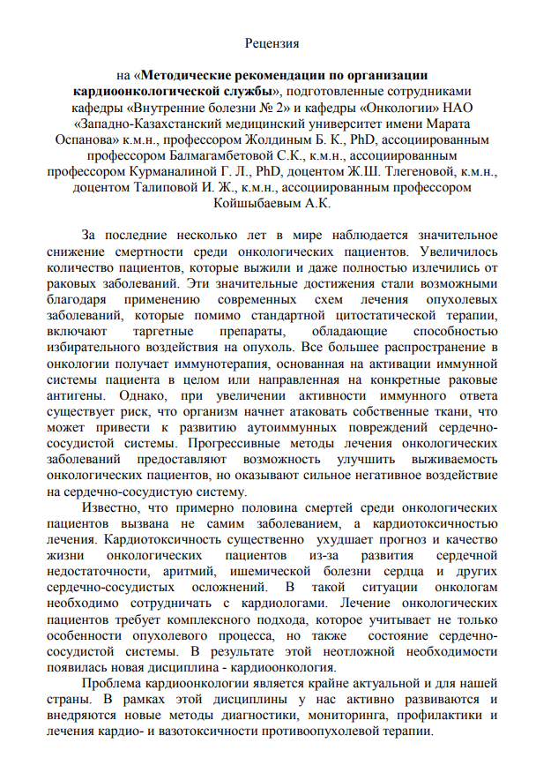
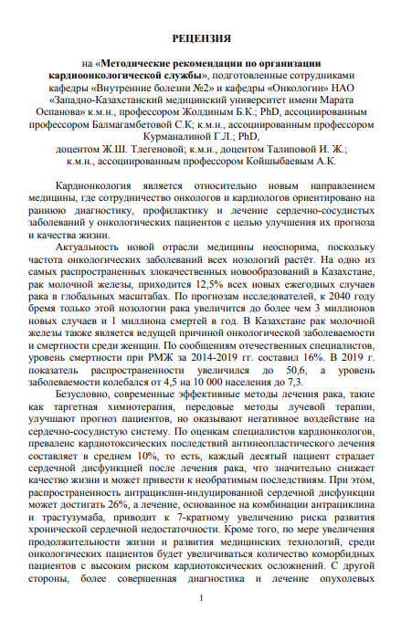
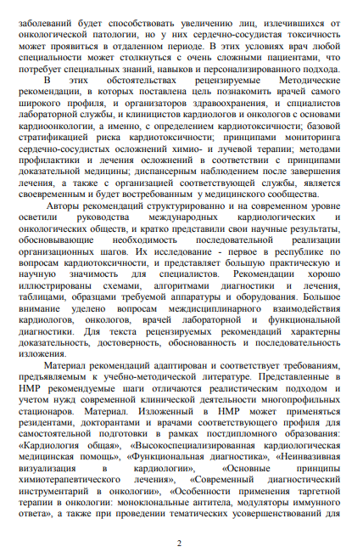
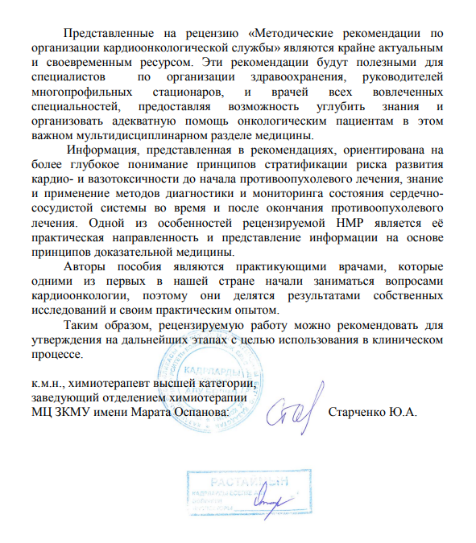
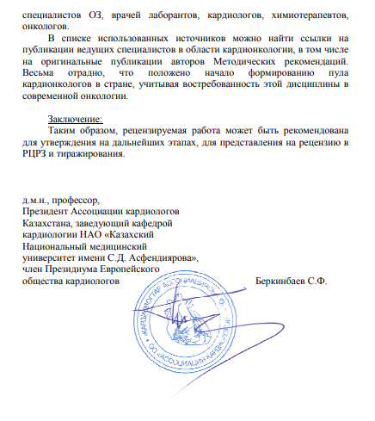
«МЕТОДИЧЕСКИЕ РЕКОМЕНДАЦИИ ПО ОРГАНИЗАЦИИ КАРДИОНКОЛОГИЧЕСКОЙ СЛУЖБЫ»
РЕЦЕНЗЕНТЫ:
1. Старченко Юрий Анатольевич - к.м.н., химиотерапевт высшей категории, заведующий отделением химиотерапии Медицинского Центра ЗКМУ имени Марата Оспанова.
2. Беркимбаев Салим Фахатович - д.м.н., профессор, Президент Ассоциации кардиологов Республики Казахстан, заведующий кафедрой кардиологии НАО
«Казахский Национальный медицинский университет имени С.Д. Асфендиярова», член Президиума Европейского общества кардиологов.
nncrzRK
nncrz_kz
ННЦРЗ
https://nncrz-uslugi.kz/

Slide 5
«МЕТОДИЧЕСКИЕ РЕКОМЕНДАЦИИ ПО ОРГАНИЗАЦИИ КАРДИОНКОЛОГИЧЕСКОЙ СЛУЖБЫ»
Экспертное заключение:
Методические рекомендации «Методические рекомендации по организации кардиоонкологической службы» могут быть рекомендованы к утверждению с учетом вынесенных замечаний и рекомендаций.
Решение:
Утвердить методические рекомендации «Методические рекомендации по организации кардиоонкологической службы» и разрешить издание типографским способом с учетом вынесенных замечаний и рекомендаций.
nncrzRK
nncrz_kz
ННЦРЗ
https://nncrz-uslugi.kz/

Slide 6
Назарларыңызға рақмет!
Спасибо за внимание!

